Slide 1


















ONG VỀ TỔ

Slide 2


Giới Thiệu
Chú ong là biểu tượng cho sự chăm chỉ, cần mẫn hút mật ngọt dâng đời, cũng giống như những học sinh chăm học. Vận dụng những kiến thức đã học để cóng hiến cho xã hội.
Tổ chức xã hội của loài ong vô cùng chặt chẽ, mỗi thành viên có một nhiệm vụ được giao phó rõ ràng, mỗi người tự nỗ lực để hoàn thành nhiệm vụ của mình mà không cần ai nhắc nhở, theo dõi giám sát.
Em hãy giúp các chú ông trở về tổ của chúng bằng cách
trả lời đúng các câu hỏi thầy (cô) đưa ra. Mỗi câu hỏi trả lời
đúng ứng với một chú ong được về tổ của mình.
NÀO CỐ GẮNG LÊN ĐỂ GIÚP CÁC CHÚ ONG NÀO!!!

Slide 3






ONG VỀ TỔ
Notes:
Bấm vào câu hỏi, trả lời xong bấm con ong để bay vào tổ

Slide 4



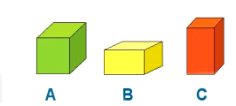


Hình nào là hình khối lập phương?
01
02
03
04
05
06
07
08
09
10
A
C
Hình A
Hình C
B
Hình B

Slide 5
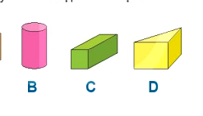
Hình nào là hình khối chữ nhật?
01
02
03
04
05
06
07
08
09
10
A
Hình B
B
C
Hình D
Hình C

Slide 6
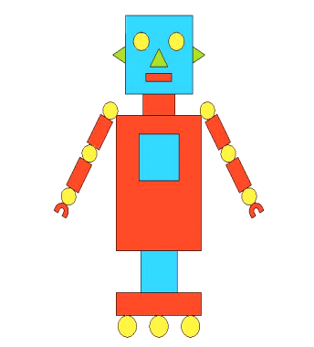
Có mấy hình vuông?
01
02
03
04
05
06
07
08
09
10
A
C
3
5
B
4
D
6

Slide 7
Có mấy hình chữ nhật?
01
02
03
04
05
06
07
08
09
10
A
C
7
9
B
D
6
8

Slide 8
Có mấy hinh tròn?
01
02
03
04
05
06
07
08
09
10
A
C
11
10
B
12
D
9

Slide 9

Bài 41: Ôn tập chung

Slide 10





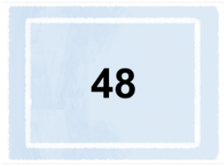
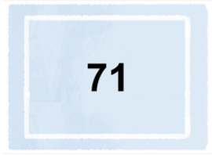
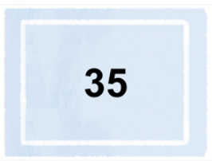
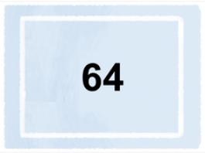
1
a. Tìm chỗ đỗ cho xe ô tô.

Slide 11
1
b) Sắp xếp các số 48; 25; 42; 74 theo thứ tự từ bé đến lớn.
25; 42; 48; 74

Slide 12
2
Đặt tính rồi tính.
13 + 5
78 - 6
42 + 56
69 - 63
13
5
78
6
42
56
69
63
+
-
+
-
18
72
98
6

Slide 13


3
Đồng hồ chỉ mấy giờ?
5 giờ
2 giờ

Slide 14
Mai hái được 23 bông hoa, Mi hái được 14 bông hoa. Hỏi cả hai chị em hái được bao nhiêu bông hoa?
4
?
?
?
?
?
23
+
14
=
37
Cả hai chị em hát được 37 bông hoa

Slide 15
Nam có 25 viên bi. Nam cho Việt 10 viên bi. Hỏi Nam còn lại bao nhiêu viên bi?
4
?
?
?
?
?
25
-
10
=
15
Nam còn lại 15 viên bi

Slide 16
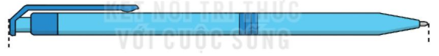
a) Chọn câu trả lời đúng.
5
Nếu thứ ba là ngày 11 thì thứ sáu tuần đó là:
A. Ngày 13 B. Ngày 14 C. Ngày 15
b) Đo độ dài rồi chọn câu trả lời đúng.
Bút bi trên dài:
A. 14 cm B. 15 cm C. 16 cm

Slide 17
Chọn câu trả lời đúng.
5
Hình bên có:
1 hình vuông
4 hình vuông
5 hình vuông

Slide 18

Chào tạm biệt các em!

